Slide 1
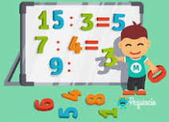
La división
COLEGIO
REPÚBLICA ARGENTINA
AGOSTO 2020
Cuartos Básicos
Programa de integración escolar
Semana 20-21 del 10 al 21 de agosto

Slide 2
La división es una operación matemática que consiste en repartir en partes iguales el total de un todo numérico.
¿QUÉ ES LA DIVISIÓN?

Slide 3
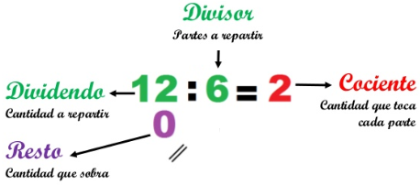
Términos de la división:

Slide 4
Ejemplo:
Repartiendo equitativamente

Slide 5
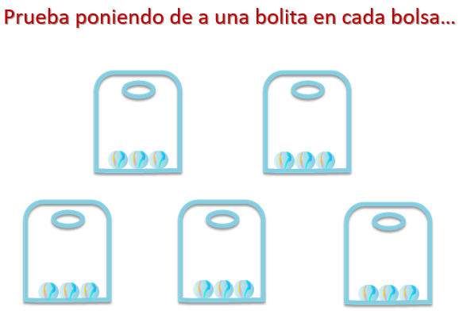
Calculando

Slide 6
Resuelvo:
Realizo la operación:
Resuelvo la situación planteada:
Pedro le da a cada amigo …3… bolitas.

